Slide 1




2025
ГОДОВОЙ ОТЧЕТ
Микрокредитная компания
«Фонд развития и поддержки малого,среднего бизнеса Приозерского муниципального района»

Slide 2

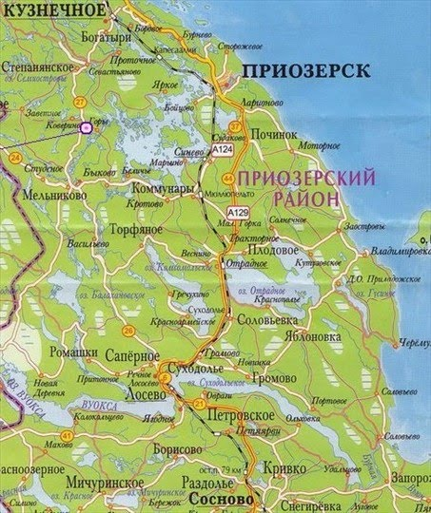
ЧИСЛЕННОСТЬ НАСЕЛЕНИЯ
Приозерский район (чел.)
Данные ПЕТРОСТАТА

Slide 3
ПОКАЗАТЕЛИ МСП
Количество субъектов МСП, самозанятых (по данным ФНС)

Slide 4




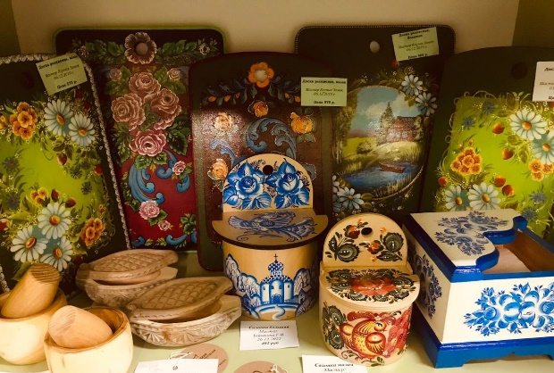

УСЛУГИ МКК «ФОНД РАЗВИТИЯ БИЗНЕСА»
1
КОНСУЛЬТАЦИОННЫЕ
5
ОБУЧАЮЩИЕ ПРОГРАММЫ
2
ФИНАНСОВЫЕ
МКК «ФОНД РАЗВИТИЯ БИЗНЕСА»
Центр НХП
3
ИМУЩЕСТВЕННЫЕ
6
4
ИНФОРМАЦИОННЫЕ

Slide 5
КОНСУЛЬТАЦИОННАЯ ПОДДЕРЖКА

Slide 6
ФИНАНСОВАЯ ПОДДЕРЖКА
Выданные займы | 2023 | 2024 | 2025
общая сумма выданных микрозаймов, тыс. руб. | 32554 | 45533 | 34100
средняя сумма займа, тыс. руб. | 930,11 | 1356 | 1794,74

Slide 7
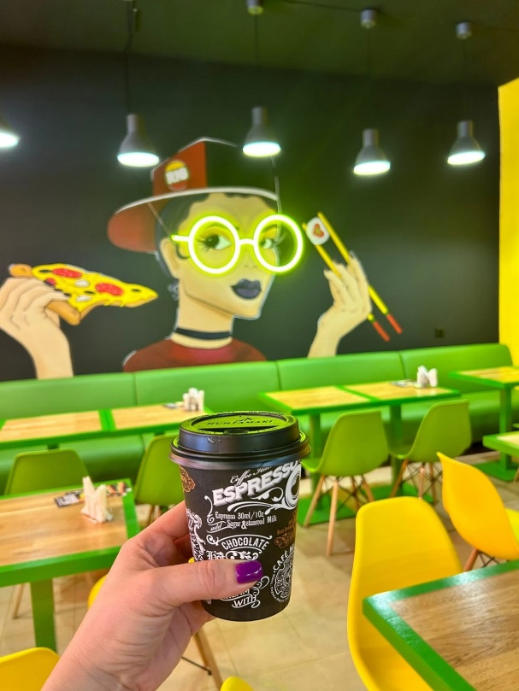
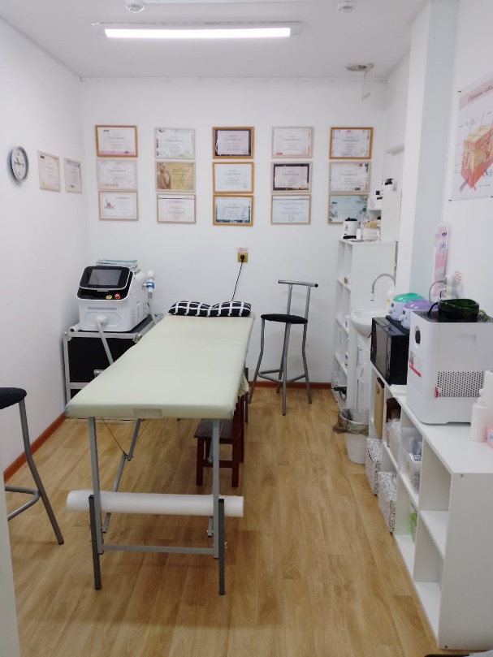
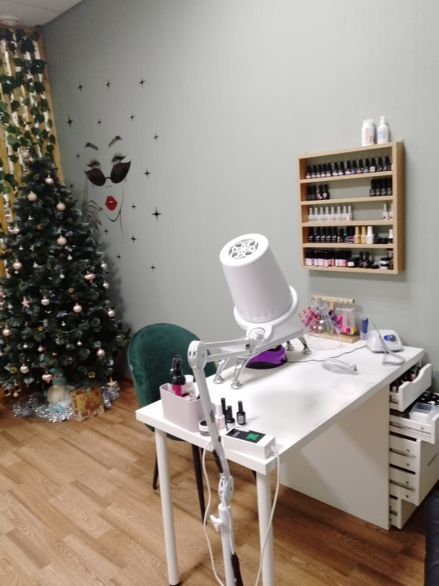
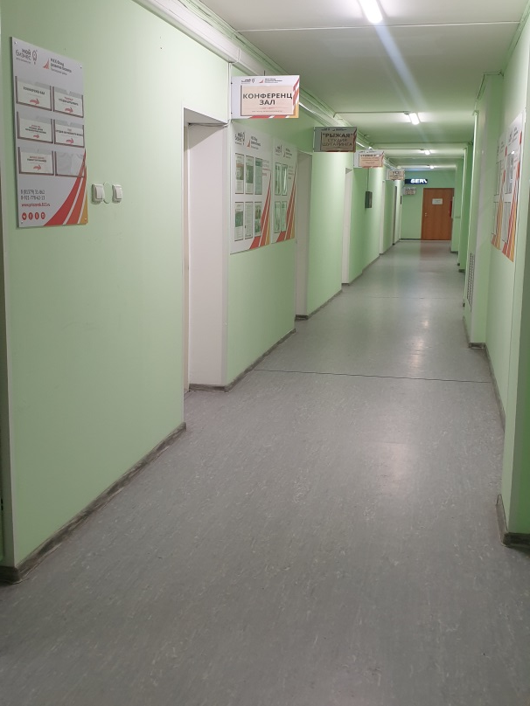
ИМУЩЕСТВЕННАЯ ПОДДЕРЖКА
Общая площадь Бизнес-инкубатора Фонда — 995,8 кв.м. По состоянию на 01.01.2026 в Бизнес-инкубаторе Фонда расположено 18 хозяйствующих субъектов, из них 14 субъектов малого и среднего предпринимательства, 4 самозанятых, которыми создано 22 рабочих мест, которые занимают 713,0 кв.м. В 2025 году подано 2 заявки на размещение в Бизнес-инкубаторе, проведено 3 конкурса по отбору претендентов на размещение субъектов малого и среднего предпринимательства в Бизнес-инкубаторе Фонда. По итогам конкурса заключено 2 договора аренды нежилого помещения. Наполняемость бизнес-инкубатора 100%.

Slide 8

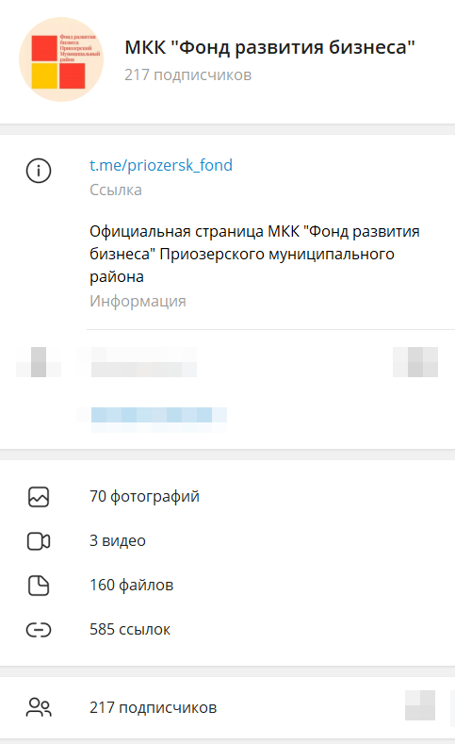


Сайт http://biznesfond.ru
ИНФОРМАЦИОННАЯ ПОДДЕРЖКА
Группа ВКонтакте
https://vk.com/priozersk_fond
Сайт http://priozersk.813.ru
Телеграм-канал
t.me/priozersk-fond

Slide 9
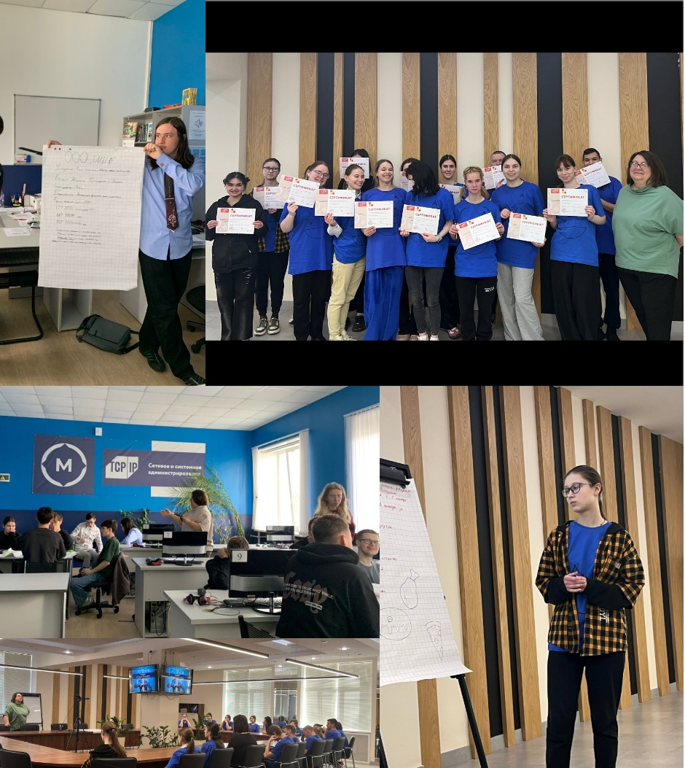
ОБРАЗОВАТЕЛЬНАЯ ПОДДЕРЖКА

Slide 10
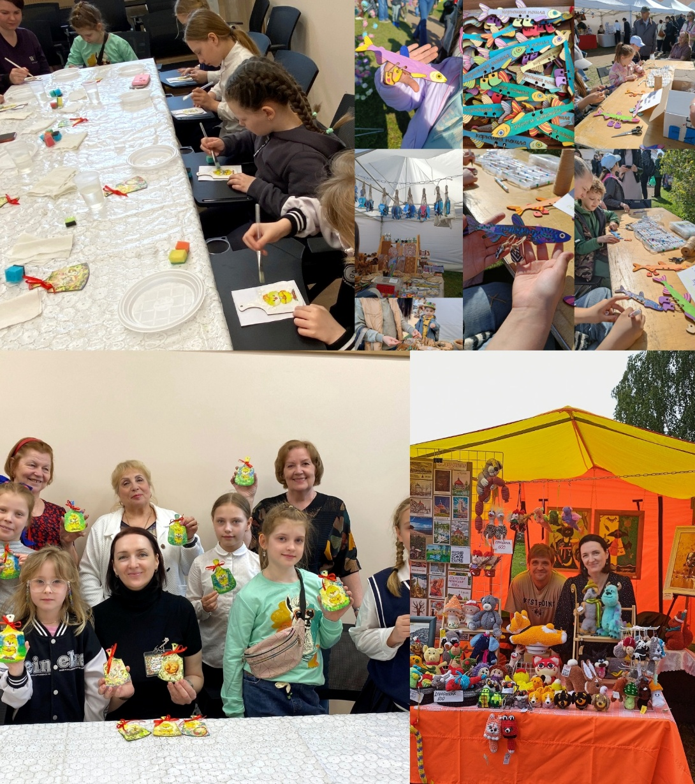
ЦЕНТР НХП
Центр Народных Художественных Промыслов:
 | 2023 | 2024 | 2025
Проведение мастер-классов в центре HXП | 4/46 | 4/32 | 6/35
Участие центра НХП в мероприятиях (ярмарки, выставки и др.) | 7/27 | 9/91 | 5/72
в т.ч. выездные (Бокситогорск, Волхов, Сосновый Бор, Санкт-Петербург, Гатчина) | 3/3 | 3/3 | 1/13

Slide 11
Микрокредитная компания «Фонд развития и поддержки малого, среднего бизнеса Приозерского муниципального района»
г. Приозерск, ул. Ленина д. 36
тел. 8 (81379) 31-862, 8-921-778-62-13
СПАСИБО ЗА ВНИМАНИЕ!

Slide 12
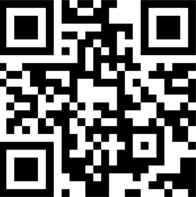
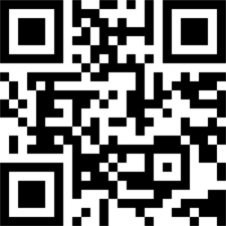


Сайт http://biznesfond.ru
МЫ В СОЦИАЛЬНЫХ СЕТЯХ:
Сайт http://priozersk.813.ru
Телеграм-канал
t.me/priozersk-fond
Группа ВКонтакте
https://vk.com/priozersk_fond

